Slide 1
Разработка DESKTOP-приложения с использование технологии WPF на платформе .NET7
Донской политехнический колледж
Курсовая работа ОП.09 Основы алгоритмизации и программирования
Студент группы К-21-1
Кочетов И.С
Руководитель С.М. Гвоздев

Slide 2
Целью исследования, проводимого в рамках настоящей курсовой работы, является разработка и реализация на языке высокого уровня С# desktop-приложения для решения алгоритмических задач, представленных в задании курсовой работы.
Объект исследования настоящей курсовой работы являются методы и технологии разработки desktop-приложений
Предмет исследования настоящей курсовой работы являются методы, алгоритмы и приёмы разработки desktop-приложений обработки двумерных массивов, файлов, строк
Информационной базой исследования является учебная литература по программированию, техническая документация по языку С# инструментальной среды MS Visual Studio 2022

Slide 3
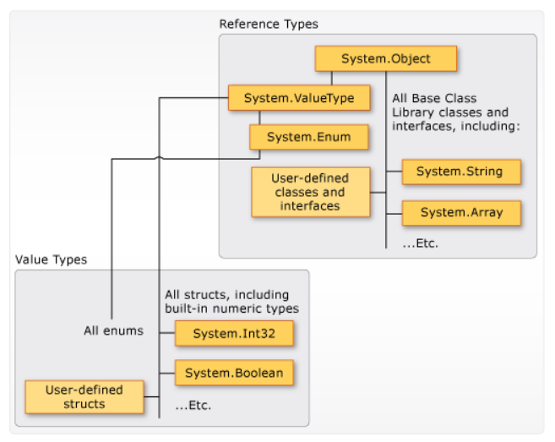
Классы и структуры являются двумя основными конструкциями системы общих типов CTS, используемой на платформе .NET. В C# 9 добавлены записи, которые представляют собой тип класса. Оба они являются структурами данных, которые инкапсулируют набор данных и поведений в одной логической сущности. Данные и поведение являются элементами класса, структуры или записи. К ним относятся методы, свойства, события и другие элементы.

Slide 4
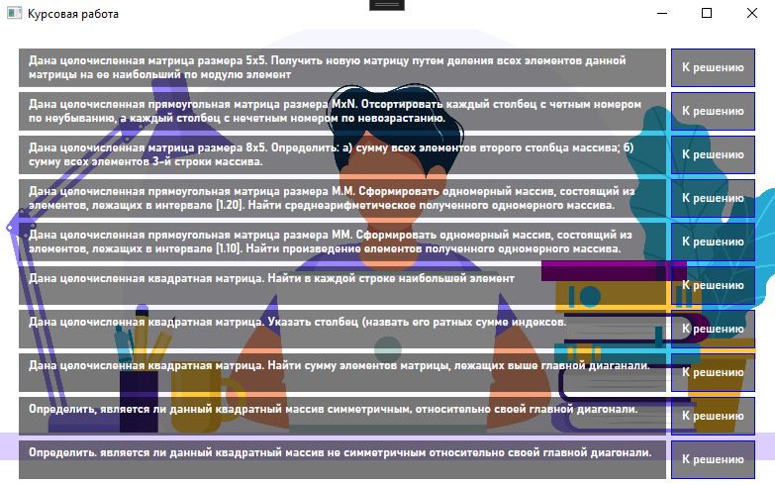
Страница выбора заданий

Slide 5
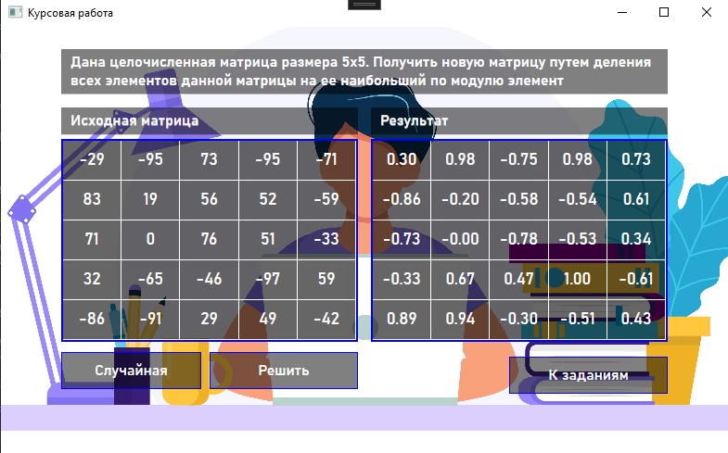
Задание 1

Slide 6
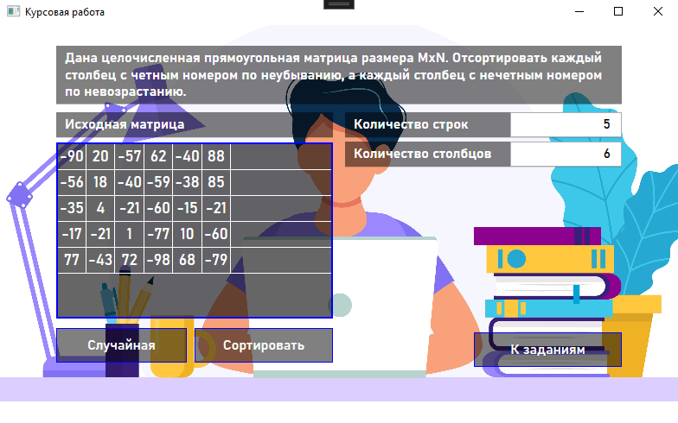
Задание 2
2

Slide 7
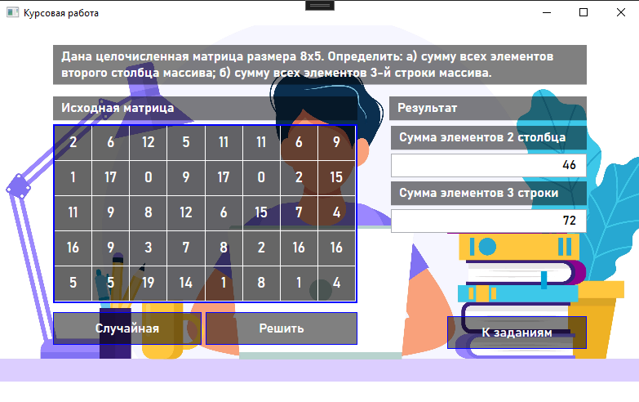
Задание 3

Slide 8
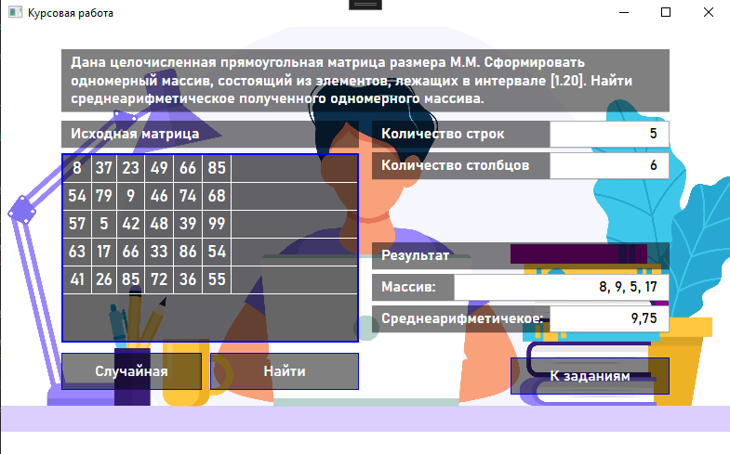
Задание 4

Slide 9
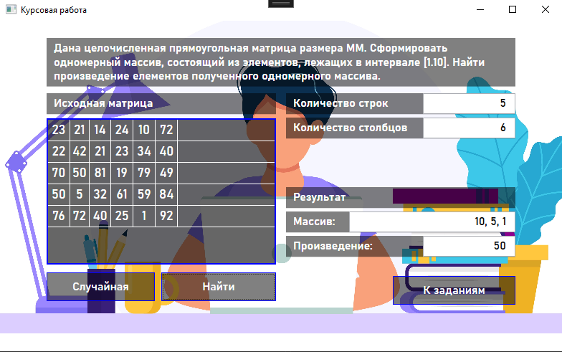
Задание 5

Slide 10

Задание 6

Slide 11
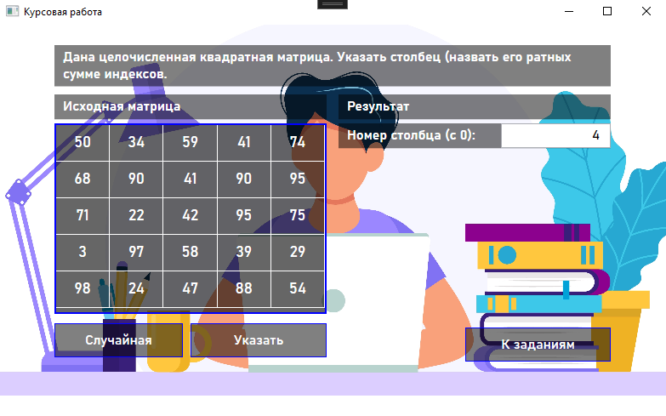
Задание 7

Slide 12

Задание 8

Slide 13
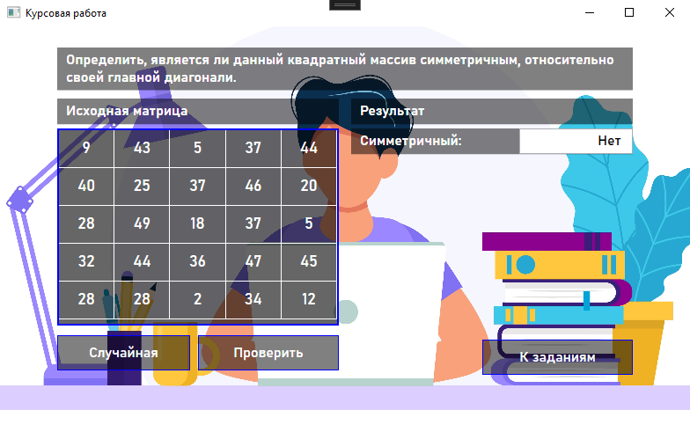
Задание 9

Slide 14

Задание 10

Slide 15
По окончанию курсовой работы можно сказать, что были изучены и закреплены следующие задачи
Ставить задачу и разрабатывать алгоритм её решения;
Использовать прикладные системы программирования;
Разрабатывать основные программные документы;
Работать с современными системами программирования, включая объектно-ориентированные, языками программирования, навыками разработки и отладки программ не менее, чем на одном из алгоритмических процедурных языков программирования высокого уровня, методами и средствами разработки и оформления технической документации

Slide 16


